Slide 1
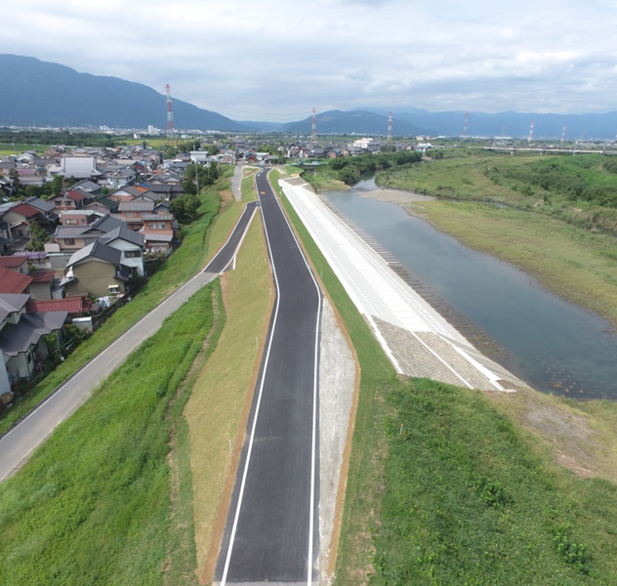
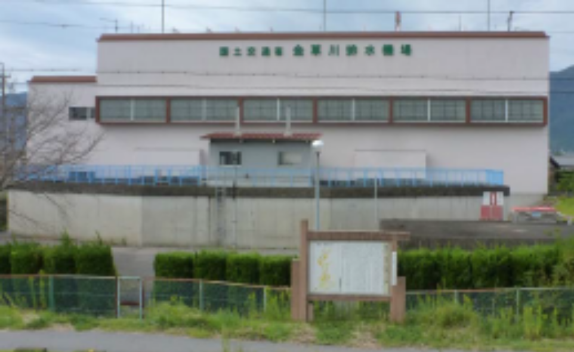
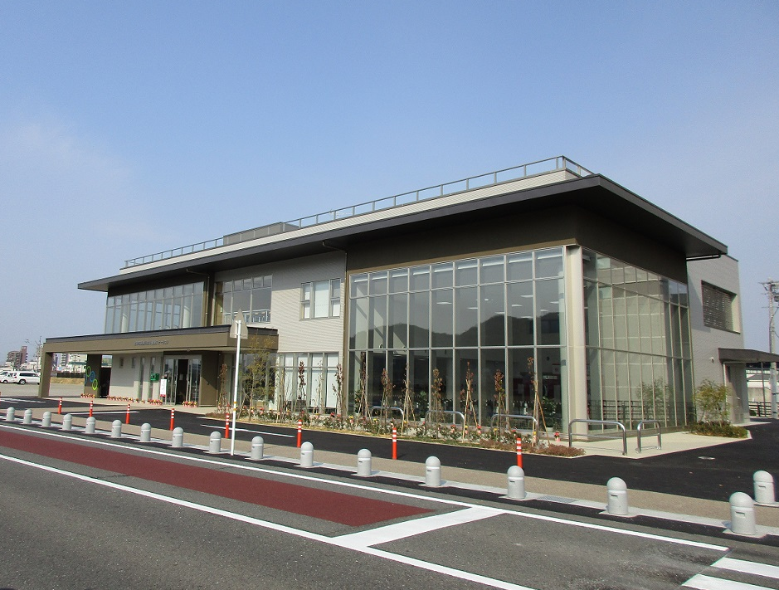
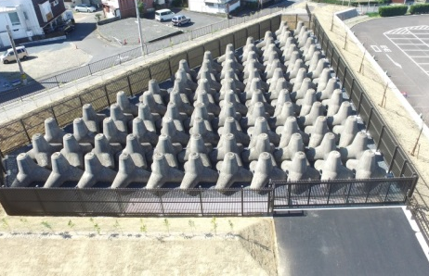
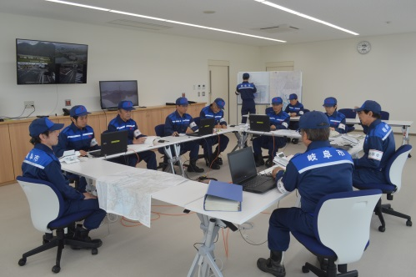
すいがい
ちいき
しせつ
とりくみ
資料１
水害から地域をまもる施設、取組
かせん
ていぼう
はいすいきじょう
河川堤防
排水機場
かせんぼうさい
河川防災ステーション
河川防災ステーションに
備蓄されているブロック
河川防災ステーション内
指令室
びちく
しれいしつ

Slide 2
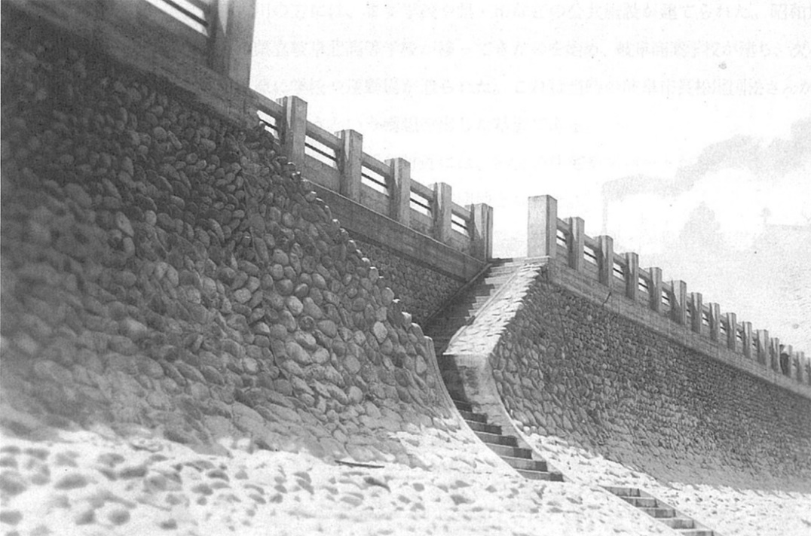
資料２
特殊堤（とくしゅてい）
長良川左岸の特殊堤
出典：「木曽三川に生きる」

Slide 3
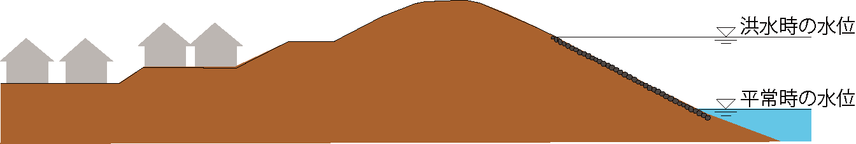
資料３
通常の堤防（つうじょうのていぼう）
こうずいじ
すいい
へいじょうじ

Slide 4
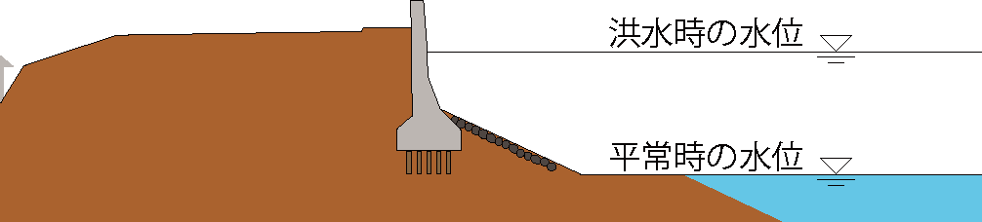
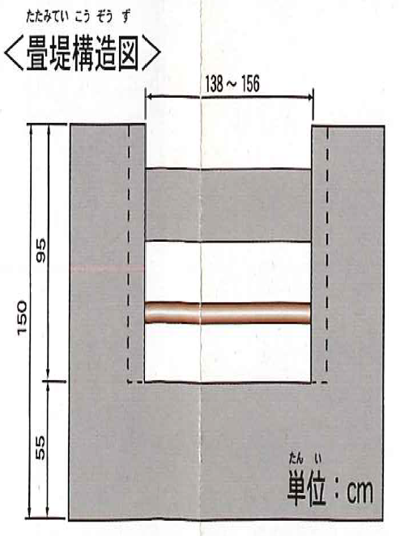
資料４
特殊堤（とくしゅてい）
こうずいじ
すいい
へいじょうじ

Slide 5
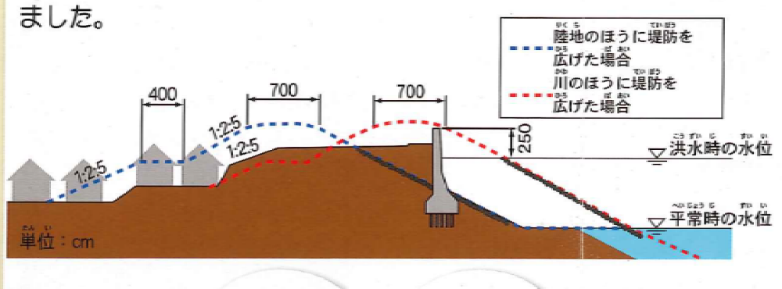
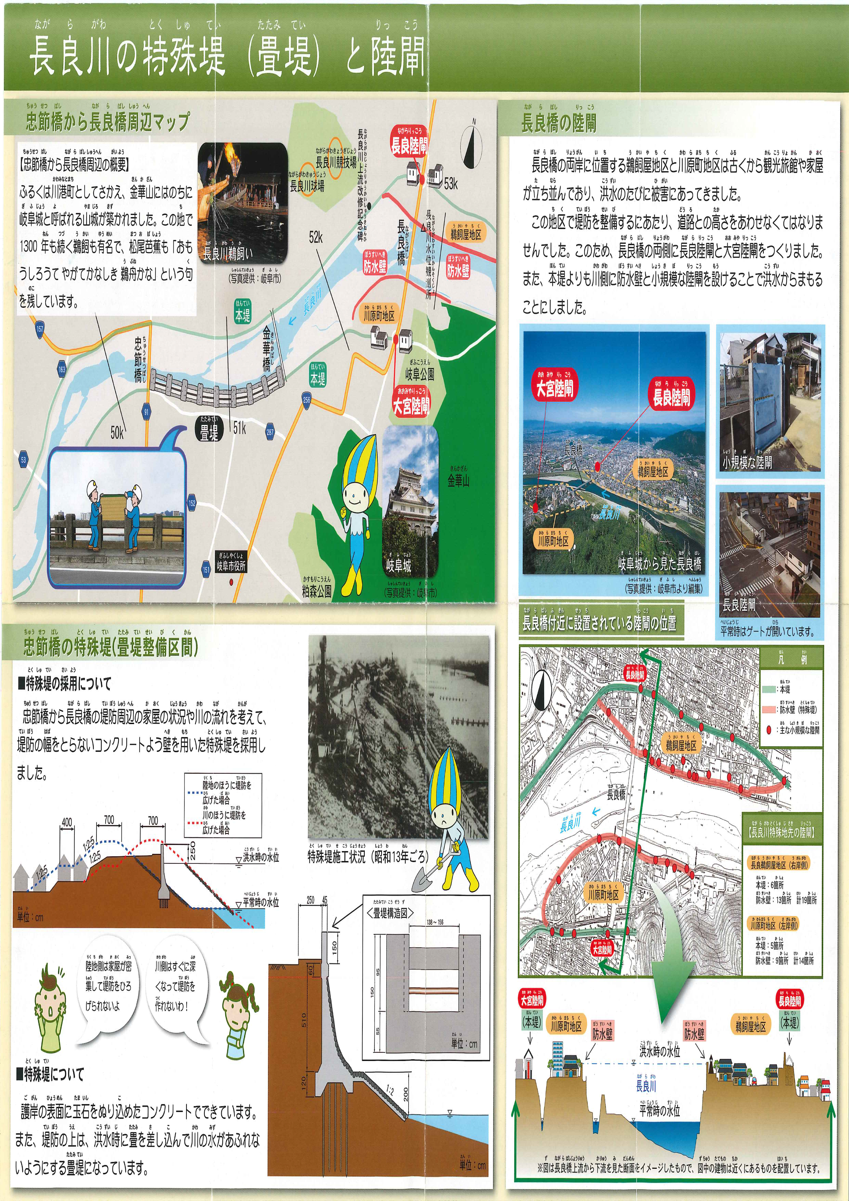
通常の堤防（つうじょうのていぼう）と特殊堤（とくしゅてい）
資料５

Slide 6
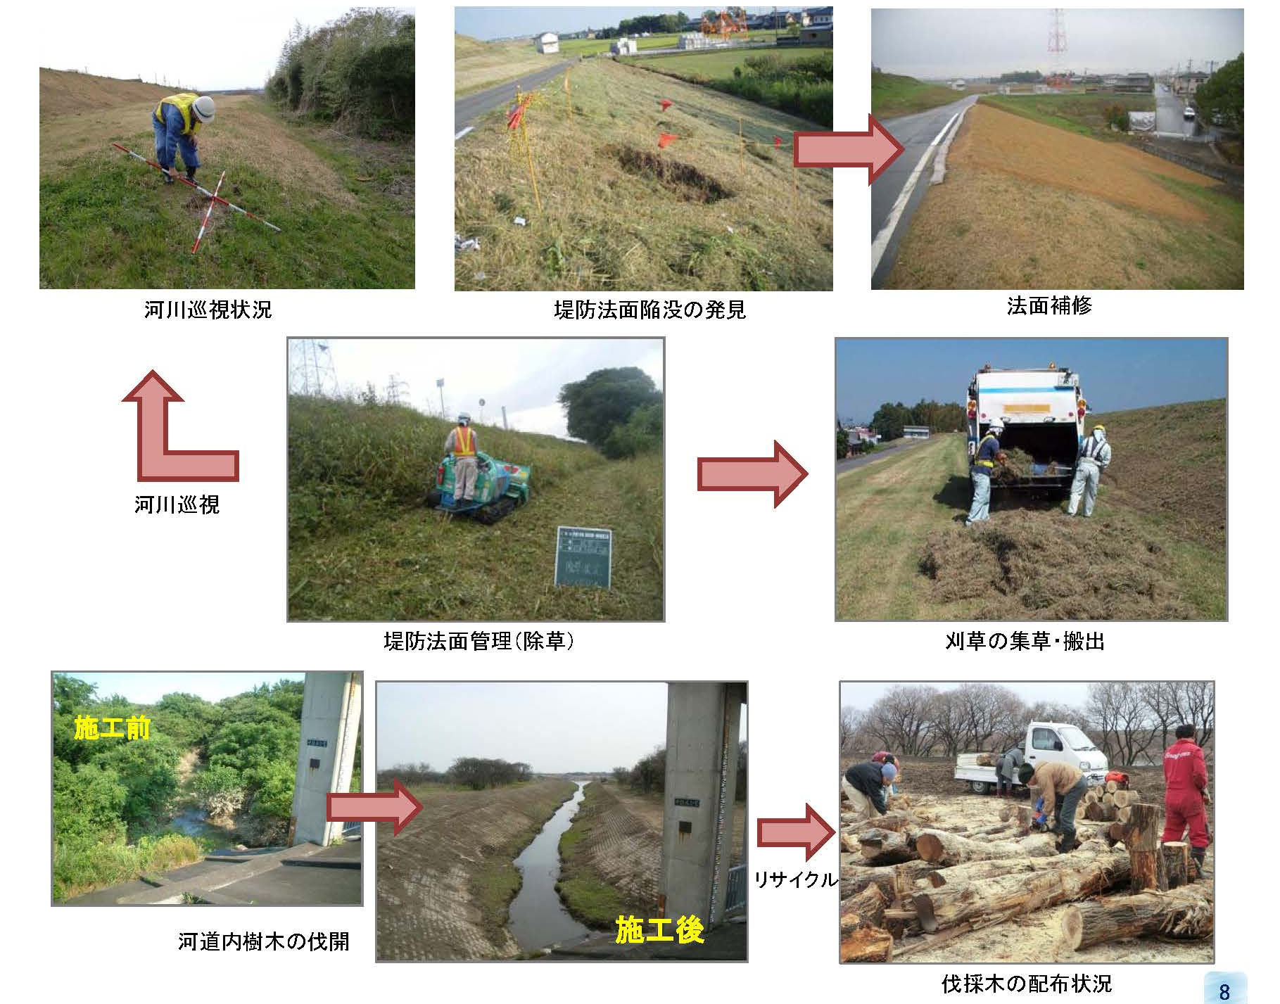
かせん
資料６
河川の維持管理（いじかんり）・修善（しゅうぜん）
かせんじゅんしじょうきょう
ていぼうのりめんかんぼつ
はっけん
ほしゅう
かんり
じょそう
かりくさ
しゅうそう
はんしゅつ
せこうまえ
どう
ばっかい
せ こう ご
ない
か
じゅもく
ばっさいぼく
はいふ

Slide 7
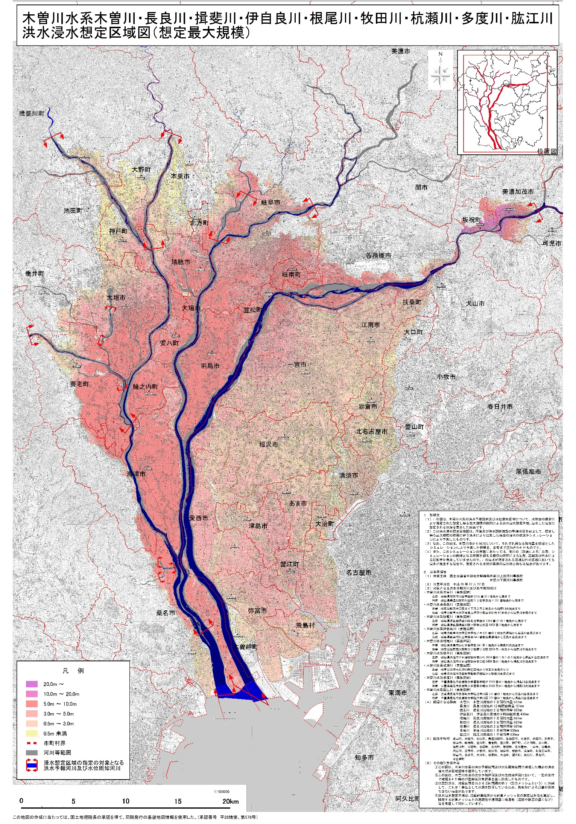
木曽川水系洪水浸水想定区域図
（きそがわすいけい こうずい しんすい そうてい くいきず）
資料７
な
ら
い
じ
ら
ね
た
くい
ひじ
い
び
お
まき
せ
た
ど
え

